Slide 2
Optimaliseren, periode 15
Kostprijs /Offertes/Optimaliseren teeltbedrijf
Ben Nienhuis
Integrale opdracht:
Piet Segers

Slide 3
Lesplanning woensdag
3e + 4e uur: kostprijsberekening en offerte
5e + 6e uur: IO en verdieping
7e+8e uur: optimaliseren teelt bedrijf

Slide 4
Kostprijs: Wat gaan we doen?
Kennismaking kostprijsberekening
Inleidende theorie kostprijs
Oriënterende opdracht met kwingidsen: marktgericht teeltplan
Lezen brochure kostprijsberekening

Slide 5
Waarom kostprijs?
Prijs product = kostprijs?
Som van de totale kosten per product
(productiekosten+ arbeidskosten + algemene bedrijfskosten)
Kostprijs groter dan prijs product: verlies
- gevolg: interen reserves, gevaar voorbestaan bedrijf
Kostprijs kleiner dan prijs product: winst
- gevolg: opbouw reserves, ruimte voor investeringen
- gevaar: te hoge prijs: consument kiest ander product
Vinden balans kostprijs en prijs van het product.
Belangrijk: inzicht in kostprijs en beheersing hiervan

Slide 6
Inleidende begrippen
Fiscale versus bedrijfseconomische boekhouding
Soorten kosten
Rentabiliteitsdrempel
Kasplanning

Slide 7
fiscaal versus bedrijfseconomisch
Fiscale boekhouding:
- resultatenrekening ( inkomsten en uitgaven)
- balansrekening ( debet en credit)
Bedrijfseconomische boekhouding:
- kostenstructuur
- rentabiliteit
- toekomststrategie

Slide 8
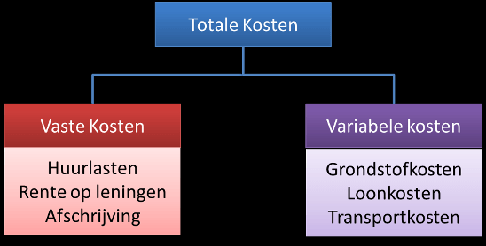
Soorten kosten
Vaste kosten: kosten zijn niet afhankelijk van productievolume
Variabele kosten: afhankelijk van het productievolume
Directe kosten: onmiddellijk toewijsbaar aan product
Indirecte kosten; kosten die niet alleen voor 1 product gelden

Slide 9
Vaste kosten
Vaste kosten zijn kosten die niet afhankelijk zijn van je
productievolume en die blijven bestaan, ook al stop je
met produceren.

Slide 10
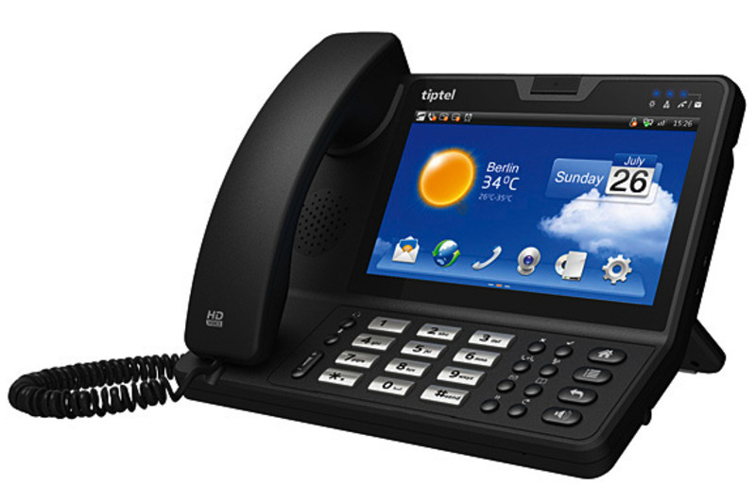
Voorbeelden vaste kosten
Enkele voorbeelden zijn:
internet en telefonie
lidmaatschapsgelden
verzekeringen,…

Slide 11
Berekenen vaste kosten
Hieronder vind je twee effectieve methoden om de vaste lasten succesvol te verdelen:
Integrale kostenberekening. De integrale kostenberekening is voor starters een goede manier om inzicht te krijgen in de vaste lasten, omdat hun bedrijf vaak nog niet zo groot is.Je telt dan alle vaste lasten bij elkaar op en verdeelt deze vervolgens over alle producten of diensten die je aanbiedt.
ABC-methode. De ABC-methode (voluit Activity Based Costing) is iets omvangrijker. In dat geval bereken je de vaste lasten terug op de verschillende afdelingen binnen het bedrijf.Daarna bepaal je per afdeling voor hoeveel procent 'gebruik wordt gemaakt' van een product of dienst: evenredig daaraan verdeel je vervolgens de vaste lasten.

Slide 12
Vaste kosten ontwikkeling
Jaarlijkse prijsindexatie
Geld wordt jaarlijks minder waard door inflatie, veel leveranties passen jaarlijks hun prijzen aan.
Let op dit kan naar boven of naar beneden
Denk aan schadeverzekeringen, die zijn de laatste tijd gezakt
Zorgverzekeringen zijn weer duurder geworden

Slide 13
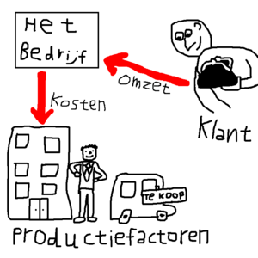
Variabele kosten
Hangen samen met de productie of verkochte aantallen
Vaste en variabele kosten zijn beide van belang
bij het begroten van de omzet.

Slide 14
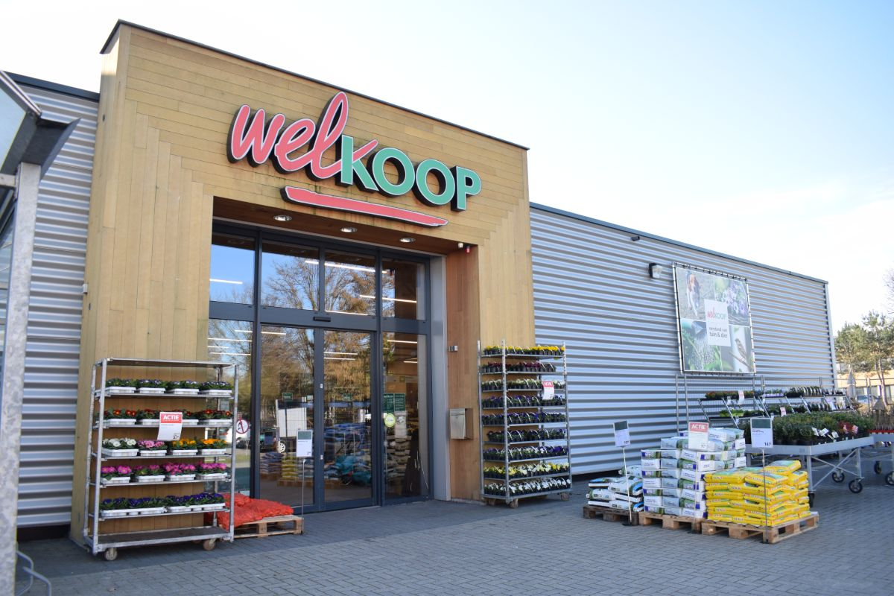
Voorbeelden variabele kosten
Etiketten
Potgrond
Meststoffen

Slide 15
Berekenen variabele kosten
Deel het totaal van de variabele kosten door het productievolume.
Verdeling van de totale variabele kosten voor een bepaalde periode door het productievolume van die periode, geeft de variabele kosten per eenheid.
Specifiek kunnen variabele kosten per eenheid worden berekend met

Slide 16
Variabele kosten ontwikkeling
Proportioneel evenredig
Kosten nemen evenredig toe of af als de omzet stijgt
Progressieve ontwikkeling kosten
Hiervan is sprake als bij de toename van de productie de variabele kosten per eenheid stijgen; bijvoorbeeld als gevolg van (dure) overuren
Degressieve ontwikkeling kosten
Er is sprake van degressief variabele kosten als de gemiddelde variabele kosten afnemen als de afzet toeneemt. Voorbeeld: (inkoop-)kortingen.

Slide 17
Directe kosten
Directe kosten = kosten die direct te maken hebben met een product of afdeling
Het bedrijf kan deze direct toerekenen aan product of afdeling.
B.v.:
Inkoopkosten producten
Loonkosten
Materiaalkosten
Maar ook…. Loonkosten van commercieel medewerker specifiek voor 1 afdeling

Slide 18
Indirecte kosten
Indirecte kosten = kosten die niet direct te maken
hebben met een product of afdeling
Niet exact per product of per afdeling te bepalen
B.v.:
Energiekosten
Administratiekosten
Verkoopkosten
Onderhoudskosten
Maar ook b.v. parkeerkosten voor klanten

Slide 19
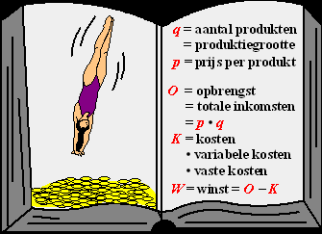
Break even omzet (BEO)/ afzet (BEA)
Netto omzet/afzet waarbij geen winst wordt gemaakt
Netto omzet/afzet waarbij alle kosten zijn gedekt
= kritische omzet/afzet

Slide 20
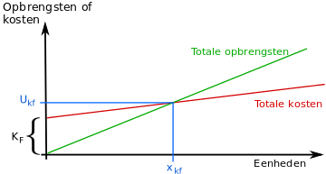
rentabiliteitsdrempel

Slide 21
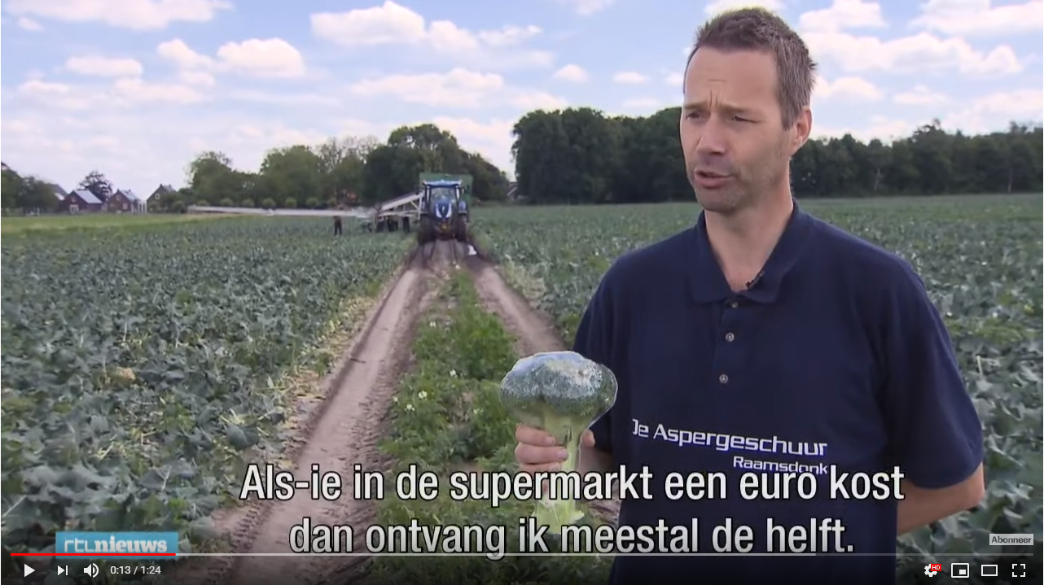
opbrengsten van een boer

Slide 22
Kasplanning / kostenbeheersing
Bewust zijn van:
- uitgaven per maand
- inkomsten per maand
- Mee bewegen met financiële middelen
(liquiditeitsmiddelen planning – begroting)
( kan je de rekening betalen)

Slide 23
Inleidende opdracht
Marktgericht teeltplan (zie verzamelarrangement)
Werk in groepjes, indien mogelijk
KWIN gids glasteelt gebruiken (ook de boomtelers)
Lezen hoofstuk 1 +2 brochure kostprijs

Slide 24
Einde les:
Opdracht marktgericht teeltplan is af?
Werken aan huiswerk:
- lezen hfst 1 + 2 brochure
- overzicht directe kosten (KWIN gids)

